Slide 1
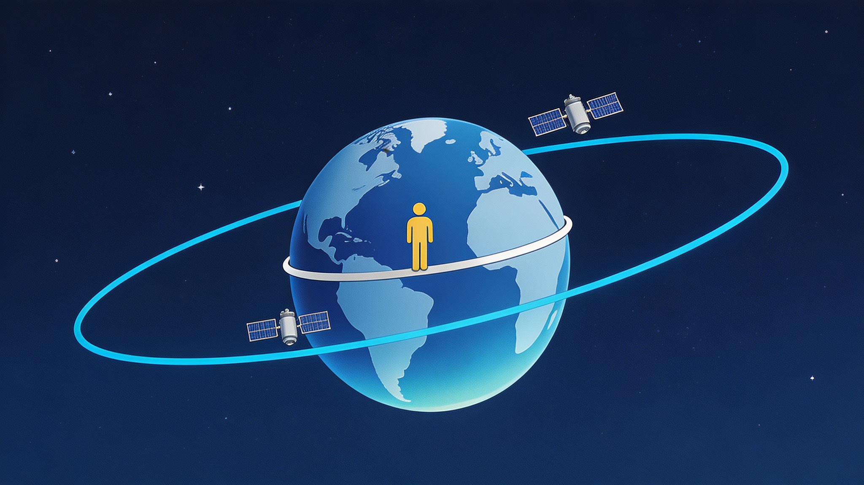



天体运动专题：三种模型的比较
赤道上的物体 · 同步卫星 · 近地卫星| 适用：高中物理核心考点解析
赤道上的物体
地球同步卫星
近地卫星
随地球自转，万有引力的一个分力提供向心力，另一个分力为重力。周期与地球自转周期相同，v、ω较小。
万有引力完全提供向心力，与地球相对静止。周期为24h，轨道固定在赤道平面上方，高度、线速度均为定值。
轨道半径近似等于地球半径，万有引力完全提供向心力。运行速度最大（≈7.9km/s），周期约为85分钟。
Notes:
同学们好！今天我们来探讨天体运动中一个非常经典且重要的问题：如何区分赤道上的物体、同步卫星和近地卫星。这三个模型在受力、运动状态上有本质区别，也是考试中的高频考点。这节课，我们将彻底搞清楚它们的异同。

Slide 2
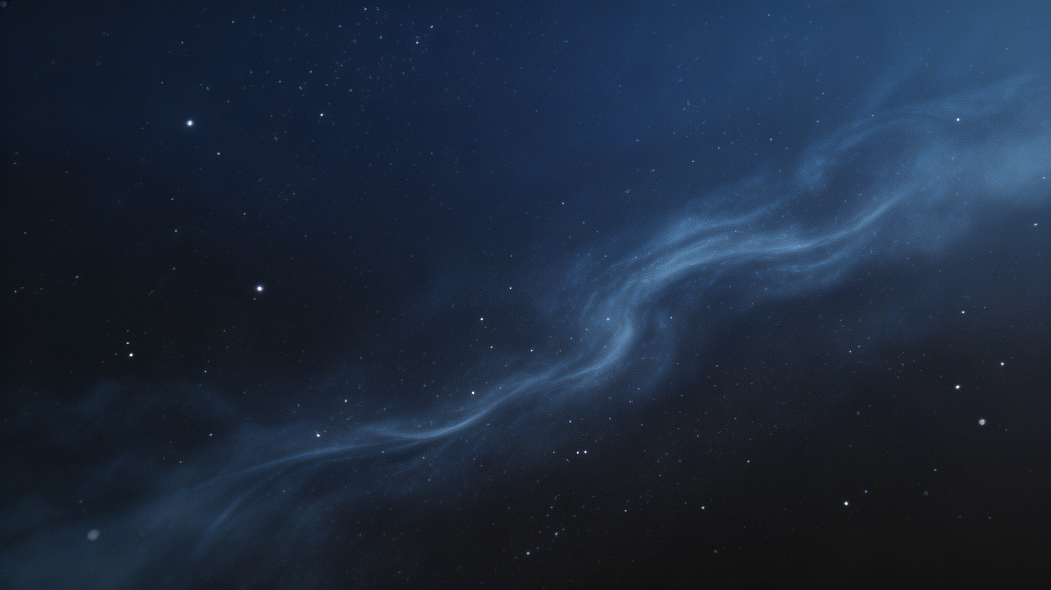
课程目录
01. 模型一：赤道上的物体
深入解析赤道物体的圆周运动模型，梳理其受力分析逻辑，明确角速度、向心力等关键物理量的来源与特点。
04. 核心对比分析（重点）
通过可视化表格横向对比三大模型的周期、线速度、向心加速度等关键物理量，厘清易混淆的大小关系与内在逻辑。
02. 模型二：同步卫星
剖析地球同步卫星的轨道特性与运动规律，重点讲解其与地球自转的关系，以及线速度、轨道半径的核心物理意义。
05. 典型例题解析
选取经典高考真题与变式题型，从审题切入，拆解解题步骤，演示如何运用模型规律快速解决复杂的天体运动问题。
03. 模型三：近地卫星
聚焦贴近地面运行的卫星模型，对比其与赤道物体、同步卫星的本质区别，掌握由万有引力完全提供向心力的计算方法。
06. 总结与技巧
归纳三大模型的核心区分点，提炼高效记忆口诀，帮助大家在考试中快速识别模型、规避常见的思维误区与计算错误。
Notes:
本次课程将分为六个部分。我们会逐一解析这三个模型，然后进行核心对比，通过例题加深理解，最后总结出实用的区分技巧。希望通过这个结构，能帮助大家系统地掌握这个知识点。

Slide 3
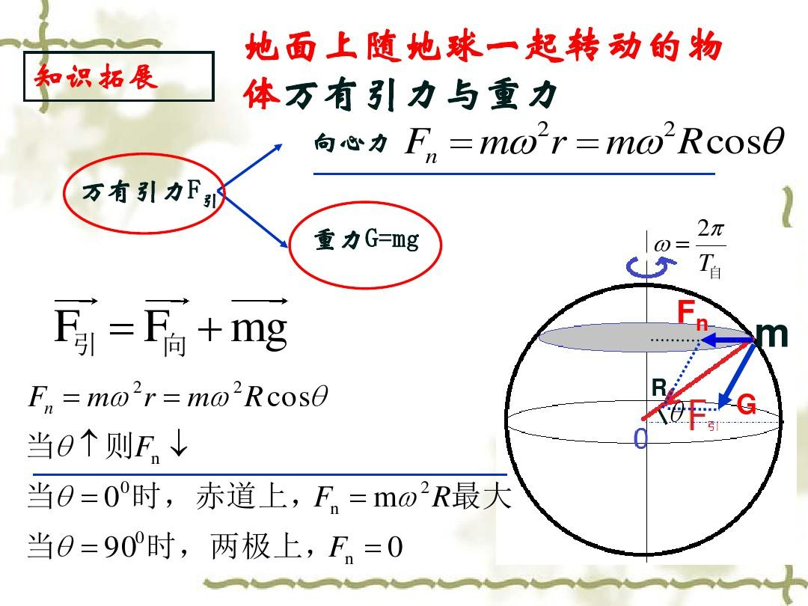
01 模型一：赤道上的物体
01. 核心定义与运动特点
静止于赤道表面的物体随地球自转做匀速圆周运动，周期 \( T_{赤} = 24 \) 小时，轨道半径近似等于地球半径 \( r \approx R \)。其运动的角速度与地球自转角速度保持一致。
02. 关键受力关系解析
物体受万有引力 \( F_{引} \) 与地面支持力 \( N \)。核心结论：万有引力并非完全提供向心力，而是一部分提供向心力，另一部分表现为重力。关系式为：\( F_{引} - N = m\omega^2 R \)，其中 \( N = mg \)，即 \( F_{引} > m\omega^2 R \)。
图示：赤道表面物体的受力分解，万有引力分解为向心力与重力（支持力的反作用力），直观展示了各力之间的矢量关系。
Notes:
首先来看第一个模型：赤道上的物体。比如我们自己，站在赤道上，就属于这个模型。我们随地球自转，周期是24小时。最关键的一点是受力分析：地球对我们的万有引力，一部分提供了我们随地球自转的向心力，另一大部分则表现为我们的重力，也就是地面给我们的支持力。所以，万有引力并不完全是向心力。

Slide 4




02 模型二：同步卫星
核心定义：相对于地面静止的人造地球卫星，其绕地球转动的周期与地球自转周期严格相等，常用于通信、气象监测等领域。
核心机制：万有引力完全提供向心力
同步卫星在轨道上仅受地球对它的万有引力作用，该力充当向心力，维持其做匀速圆周运动。
周期一定
运转周期与地球自转同步，\( T_{同} = 24 \) 小时。
轨道平面一定
运行轨道必须与地球赤道平面重合，相对地面静止于赤道上空。
受力分析要点
卫星不受地面的支持力、空气的浮力等其他力，只有地球的万有引力 \( F_{引} \) 作用。向心力是效果力，并非独立的性质力。
高度一定
距离地面高度约为 \( 3.6 \times 10^7 \, \text{m} \)，轨道半径固定。
速率一定
在轨运行的线速度大小约为 \( 3.1 \, \text{km/s} \)，方向沿轨道切线。
核心动力学方程：
\( G\frac{Mm}{r^2} = m\frac{v^2}{r} = m\omega^2 r = m\frac{4\pi^2}{T^2}r \)
Notes:
接下来是同步卫星。顾名思义，它的周期与地球自转同步，也是24小时，所以从地面上看，它是静止不动的。同步卫星有四个“一定”的特点，其中最重要的是它的轨道必须在赤道平面上。在受力方面，同步卫星只受万有引力，并且这个力完全用来提供它做圆周运动的向心力。

Slide 5

03 模型三：近地卫星
01 / 定义与核心运动特点
02 / 受力分析与关键公式
近地卫星是指轨道半径近似等于地球半径，贴近地面运行的卫星。它是人造卫星的一种理想模型，忽略地表高度，将其轨道视为地球半径的同心圆。
与同步卫星一致，近地卫星仅受地球的万有引力作用，且万有引力完全提供向心力，卫星处于完全失重状态。
7.9 km/s
运行速度为第一宇宙速度，是发射卫星的最小速度。
极值属性
在所有绕地球运动的卫星中，周期最短、线速度与角速度最大。
核心方程
G(Mm/R²) = mv²/R = mω²R = m(4π²/T²)R
黄金代换
在地表附近，万有引力约等于重力，即 GM = gR²。
总结：近地卫星是研究卫星运动的基础模型，其关键在于“轨道半径近似等于地球半径”这一核心条件，利用该条件可极大简化运算。
Notes:
第三个模型是近地卫星。它的轨道半径非常接近地球半径，我们可以近似认为它就在地面上飞行。它的受力情况和同步卫星一样，都是万有引力完全提供向心力。它的运行速度是第一宇宙速度，也是所有绕地球运动的卫星中速度最快的。

Slide 6
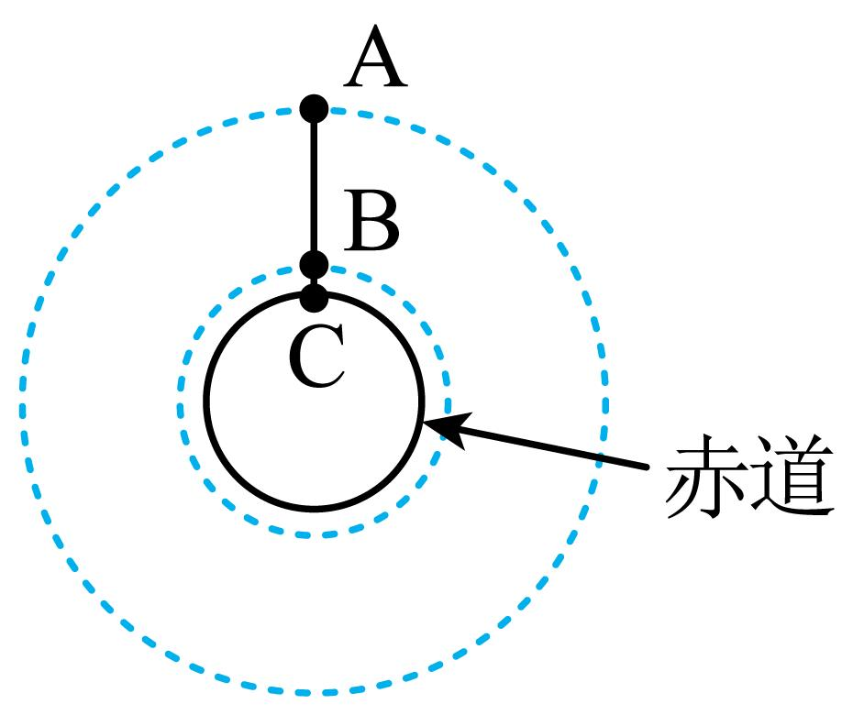
04 核心对比分析：三者位置关系
C点 · 赤道表面物体
位于地球赤道表面，随地球自转做匀速圆周运动，其轨道半径近似等于地球半径。
B点 · 近地卫星
轨道紧贴地面，轨道半径也近似等于地球半径，绕地心做匀速圆周运动，处于完全失重状态。
A点 · 地球同步卫星
在遥远的赤道上空，轨道半径约为地球半径的6.6倍，其公转周期与地球自转周期严格相同。
图示直观呈现了赤道物体(C)、近地卫星(B)与同步卫星(A)在空间中的层级分布，是理解天体运动规律的基础模型。
核心差异总结：受力上，赤道物体受万有引力与支持力，卫星仅受万有引力；半径上，同步卫星轨道半径远大于另两者。
Notes:
现在我们把三个模型放在一起看。这张图非常直观，C点是赤道上的物体，B点是近地卫星，A点是同步卫星。大家可以清楚地看到它们轨道半径的巨大差异。请记住这个空间关系，这是理解后续物理量比较的基础。

Slide 7
04 核心对比分析：综合对比表格
赤道上的物体
地球同步卫星
近地卫星
轨道半径 (r)： r = R (地表最小半径)
轨道半径 (r)： r = R+h ≈ 6.6R (轨道高度固定)
轨道半径 (r)： r ≈ R (贴近地表，半径极小)
向心力来源： 万有引力与地面支持力的合力
向心力来源： 地球对卫星的万有引力完全提供
向心力来源： 地球对卫星的万有引力完全提供
周期 T = 24h (与地球自转同)； 线速度 v ≈ 0.465 km/s (最小)； 向心加速度 a ≈ 0.034 m/s² (最小)。
周期 T = 24h (与地球相对静止)； 线速度 v ≈ 3.1 km/s (中等)； 向心加速度 a ≈ 0.23 m/s² (中等)。
周期 T ≈ 85min (绕地周期最小)； 线速度 v ≈ 7.9 km/s (第一宇宙速度)； 向心加速度 a ≈ 9.8 m/s² (重力加速度g)。
Notes:
这张表格是本节课的核心，它总结了三个模型在各个物理量上的区别。请大家特别关注“向心力来源”这一行，这是区分它们的根本。另外，注意观察周期、线速度、向心加速度的大小关系，这是考试中最爱考的内容。

Slide 8
04 核心对比分析：关键物理量大小关系
01. 周期 (T)：T₍近₎ < T₍赤₎ = T₍同₎
02. 角速度 (ω)：ω₍近₎ > ω₍赤₎ = ω₍同₎
近地卫星轨道最低，遵循“高轨低速长周期”，故周期最短。赤道物体与同步卫星均随地球自转，角速度与地球自转角速度一致，因此二者周期完全相同。
由公式 ω = 2π/T 可知，周期与角速度成反比。近地卫星周期最短，因此角速度最大；赤道物体与同步卫星周期相同，故二者角速度相等。
03. 线速度 (v)：v₍近₎ > v₍同₎ > v₍赤₎
04. 向心加速度 (a)：a₍近₎ > a₍同₎ > a₍赤₎
卫星间：由 v = √(GM/r)，轨道半径越小速度越大，故 v₍近₎ > v₍同₎。同角速度：由 v = ωr，角速度相同时半径越大速度越大，故 v₍同₎ > v₍赤₎。
卫星间：由 a = GM/r²，轨道半径越小加速度越大，故 a₍近₎ > a₍同₎。同角速度：由 a = ω²r，角速度相同时半径越大加速度越大，故 a₍同₎ > a₍赤₎。
Notes:
我们来详细解析一下这些物理量的大小关系。记住两个比较法则：对于两个卫星，我们用万有引力公式，轨道越低速度越快；对于赤道物体和同步卫星，它们角速度相同，我们用圆周运动公式，轨道越高速度越快。通过这两个法则，我们就能轻松判断出三者的速度和加速度大小关系。

Slide 9



05 典型例题解析
【例题】地球赤道上的物体随地球自转的线速度为 v₁，近地卫星的线速度为 v₂，地球同步卫星的线速度为 v₃。已知地球同步卫星的轨道半径是地球半径的7倍。求 v₁:v₂:v₃ 的比值关系。
01. 比较 v₁ 与 v₃
02. 比较 v₂ 与 v₃
03. 联立求解比例
赤道物体与同步卫星角速度相同 (ω₁=ω₃)，由线速度公式 v=ωr 可知，线速度之比等于轨道半径之比，即 v₁:v₃ = r₁:r₃。
近地卫星与同步卫星均由万有引力提供向心力，由 v=√(GM/r) 可知，线速度之比与轨道半径的平方根成反比，即 v₂:v₃ = √r₃:√r₂。
结合 r₃=7r₁=7r₂，将两组比例关系归一化并结合，即可推导出 v₁:v₂:v₃ 的最终数值比例关系。
核心方法：区分“同轴转动”与“万有引力提供向心力”两种不同的物理模型，分别应用对应规律求解。
Notes:
理论学完了，我们来看一道典型的例题。这道题要求我们求三者的线速度之比。解题的关键就是我们刚才讲的“两组比较法”。第一步，比较赤道物体和同步卫星，它们角速度相同，速度比等于半径比。第二步，比较近地卫星和同步卫星，它们都由万有引力提供向心力，速度比与半径平方根成反比。

Slide 10




05 典型例题解析：解题步骤
01. 比较 \( v_1 \) 和 \( v_3 \)
02. 比较 \( v_2 \) 和 \( v_3 \)
03. 联立比例关系
设地球半径为 \( R \)，同步卫星轨道半径 \( r_3 = 7R \)。由于两者角速度相等 \( \omega_1 = \omega_3 \)，根据线速度公式 \( v = \omega r \)，可得：
\( \frac{v_1}{v_3} = \frac{\omega R}{\omega \cdot 7R} = \frac{1}{7} \)
近地卫星轨道半径 \( r_2 \approx R \)。由万有引力提供向心力的线速度公式 \( v = \sqrt{\frac{GM}{r}} \)，可得：
\( \frac{v_2}{v_3} = \sqrt{\frac{r_3}{r_2}} = \sqrt{\frac{7R}{R}} = \sqrt{7} \)
由前两步得 \( v_1:v_3 = 1:7 \)，\( v_2:v_3 = \sqrt{7}:1 \)。为统一 \( v_3 \) 的份数，将第二个比例式两边同乘7，即可联立得到三者连比。
最终结论：将三者速度统一比例后，可得 \( v_1:v_2:v_3 = \)1 : 7√7 : 7
Notes:
我们来一步步计算。首先，v1比v3等于1比7。然后，v2比v3等于根号7比1。为了得到三者的连比，我们把v3的份数统一为7，那么v2就要乘以7，变成7倍根号7。所以最终的比例就是1 : 7√7 : 7。通过这道题，大家应该能体会到掌握比较方法的重要性。

Slide 11


06 总结与技巧：区分关键点
01. 受力分析是核心根本
02. “两组”比较法高效解题
卫星模型（同步/近地）
万有引力完全提供向心力，公式为 \( F_{引} = F_{向} \)，无支持力参与。
同角速度组：赤道物体 vs 同步卫星
共轴转动，角速度ω相同。利用 \( v = \omega r \)、\( a = \omega^2 r \) 分析，轨道半径r越大，线速度v和向心加速度a越大。
赤道物体模型
万有引力与支持力的合力提供向心力，公式为 \( F_{引} - N = F_{向} \)，重力由支持力体现。
同受力组：近地卫星 vs 同步卫星
均由万有引力提供向心力。利用 \( v = \sqrt{\frac{GM}{r}} \)、\( a = \frac{GM}{r^2} \) 分析，轨道半径r越大，v和a越小。
核心技巧：先明确研究对象的受力本质，再根据“同轴同角速度、同引力同规律”的原则，选择对应公式快速比较物理量大小。
Notes:
最后我们来总结一下。区分这三个模型，最根本的是看受力。卫星都是万有引力完全提供向心力，而赤道物体不是。在比较物理量时，要学会“两组比较法”：赤道物体和同步卫星是一组，用角速度相同来比；两个卫星是另一组，用万有引力公式来比。

Slide 12



06 总结与技巧：记忆口诀
卫星规律口诀
同步卫星“四定”
速度大小排序
“高轨低速长周期”
轨道半径越大，线速度、角速度越小，运行周期越长。该规律适用于所有由万有引力提供向心力的人造卫星。
核心特征：四个一定
周期一定（24h）、轨道平面一定（赤道平面）、高度一定、运行速率一定。这是同步卫星区别于其他卫星的关键。
“近地最快，同步次之，赤道最慢”
近地卫星速度大于同步卫星，同步卫星又大于地球赤道上物体的自转速度，即 v_{近}> v_{同}> v_{赤}。
💡 核心提示：牢记这三个口诀，能帮助我们在解决天体运动相关选择题和填空题时，快速建立物理图景，准确判断选项正误。
Notes:
为了方便大家记忆，我总结了几个口诀。对于卫星，记住“高轨低速长周期”。对于同步卫星，记住“四个一定”。对于三者的速度排序，记住“近地最快，同步次之，赤道最慢”。这些口诀能帮助大家在考试中快速做出判断。

Slide 13

感谢观看！
预祝同学们在物理学中探索规律、掌握方法，取得优异成绩！
Notes:
今天的课程就到这里。希望通过这次学习，大家对这三种天体运动模型有了更深刻的理解。物理的魅力在于理解规律，掌握方法。预祝同学们在物理学习中取得优异的成绩！谢谢大家！

